Slide 1
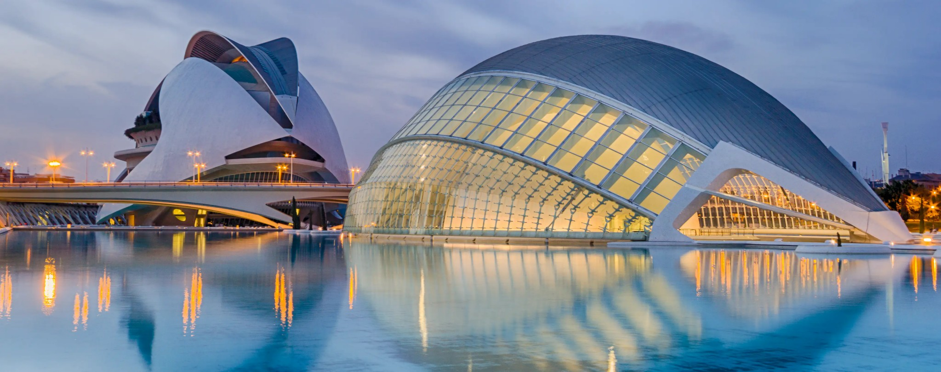
ValEncia

Slide 2

Valencia befindet sich im |…| Spaniens
Norden
Süden
Westen
Osten

Slide 3
ValenciA blickt auf eine Geschichte Als römische Kolonie zurück. Ihre Gründung fand im Jahr |…| statt.
128 v. Chr.
118 v. Chr.
138 v. Chr.
100 v. Chr.

Slide 4
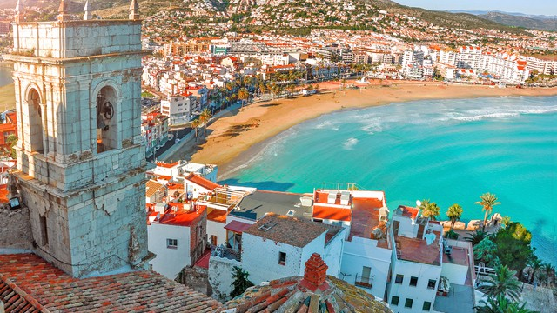
Die Hauptstadt von Valencia ist …
Valencia
Sevilla
Aneto
Mérida

Slide 5
Die autonome Region Valencia hat |…| Einwohner
ca. 1,2 Millionen
ca. 12 Millionen
ca. 5 Millionen
ca. 2o Millionen

Slide 6
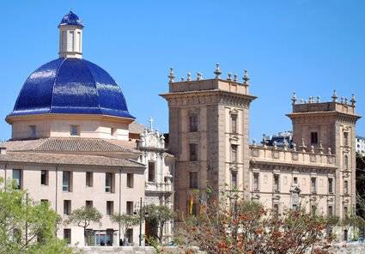
Valencias berühmtes Museum ist das…
Museo del Prado
Museo Picasso
Museo Sorolla
Museo de Bellas Artes San Pío

Slide 7
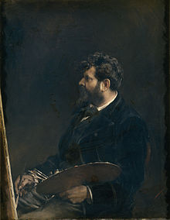
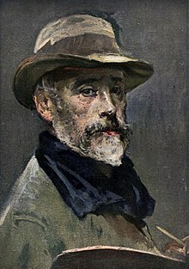
Die zwei berühmtesten Valencianischen Künstler sind...
Francisco Domingo
Salvador Dalí
Francisco Goya
Ignacio Pinazo

Slide 8
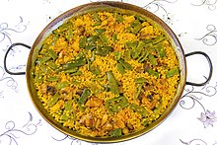
Typisch für Valencia ist …
La cumbia
La Paella
El Rabo de Toro
El gazpacho

Slide 9
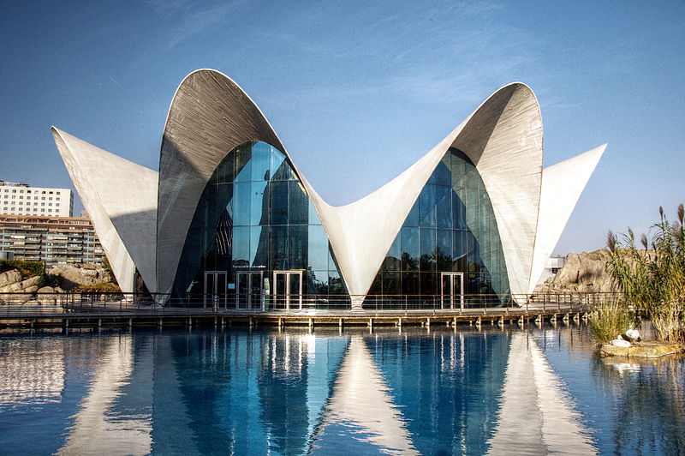
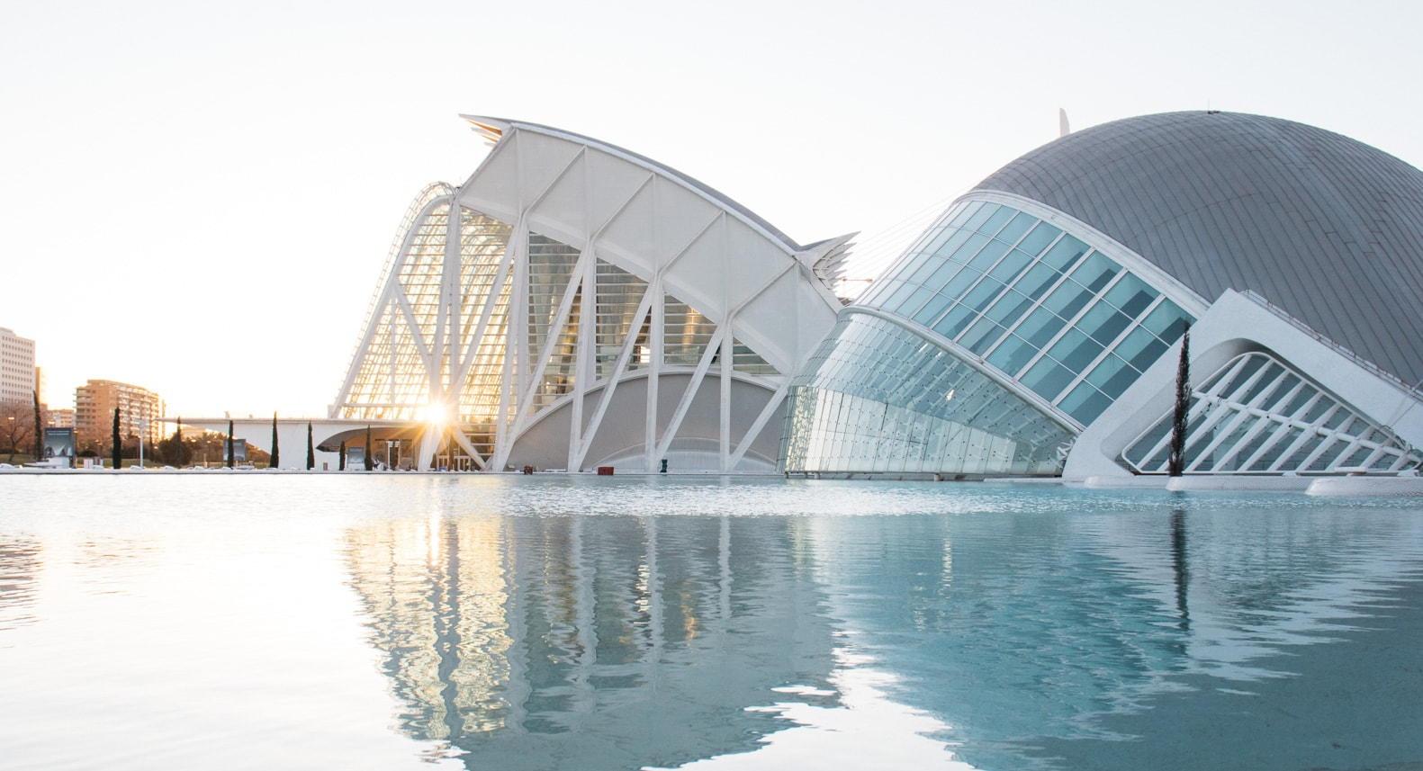
Zwei berühmte valencianische Sehenswürdigkeiten sind…
Ciutat de les Arts i les Ciències
L‘Oceanográfic
Plaza de España
Parque de María Luisa

Slide 10
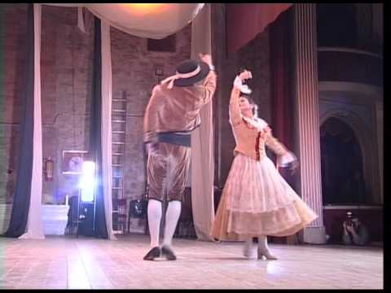
Der Name eines typisch valencianischen Tanzes lautet …
Flamenco
Bolero de Carlet
Jota
Sevillana

Slide 11
Valencia befindet sich im Westen von Spanien.
Valencia wurde 138 v. chr. als römische Kolonie gegründet.
Die Hauptstadt von Valencia ist valencia.
Die Autonome Region Valencia hat 4,975 Millionen Einwohner.
In Valencia befindet sich das berühmte Museo de Bellas Artes San Pío
Die zwei berühmtesten valencianischen Künstler heißen Francisco Domingo y Ignacio Pinazo
Eine typisch valencianische Speise ist die paella
Die zwei berühmtesten Sehenswürdigkeiten von Valencia sind la Ciutat de les Arts i les Ciències und L‘Oceanográfic
Ein typisch valencianischer Tanz ist der bolero de carlet

